Slide 1

ĐỒ ÁN LẬP TRÌNH WEB
Đề tài: Website quản lý tiệm bánh mì
Thành viên:
Khúc Bảo Minh – B2105709
Nguyễn Quang Vinh – B2105727
motphutcantho.com

Slide 2
DANH SÁCH CHỨC NĂNG
Đăng ký
Đăng nhập
Sắp xếp sản phẩm theo danh mục
Thêm giỏ hàng
Xem giỏ hàng
Thành toán
Tìm kiếm
motphutcantho.com

Slide 3
DANH SÁCH CHỨC NĂNG
Xem/chỉnh sửa hồ sơ người dùng
Xem lịch sử mua hàng
Xem sản phẩm dựa trên loại (Admin)
Thêm sản phẩm (Admin)
Chỉnh sửa số lượng sản phẩm (Admin)
Xóa sản phẩm (Admin)
motphutcantho.com

Slide 4
CÁC CÔNG NGHỆ SỬ DỤNG
HTML
CSS
Javascript
PHP
XAMPP (apache, mysql)
Session
AJAX
motphutcantho.com

Slide 5
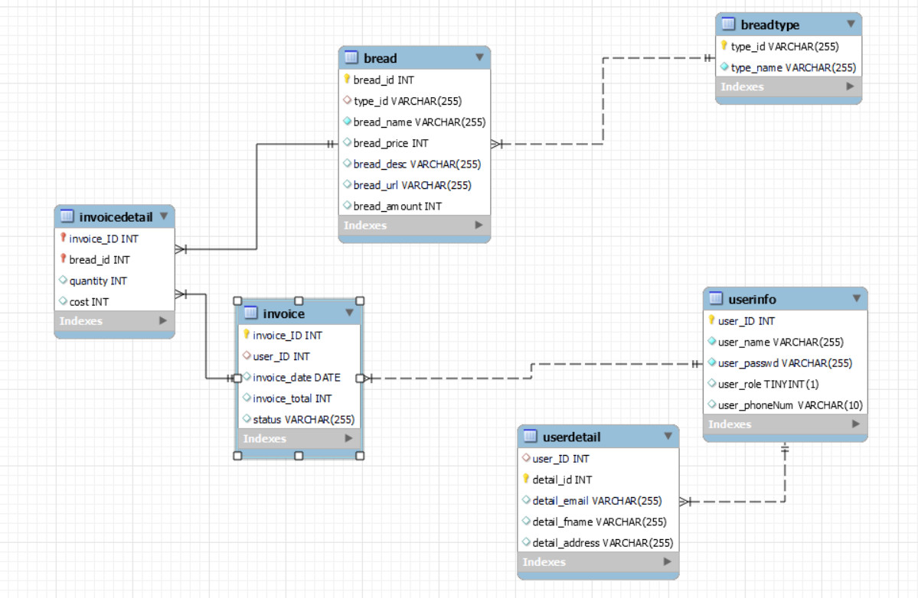
CẤU TRÚC CSDL
motphutcantho.com

Slide 6
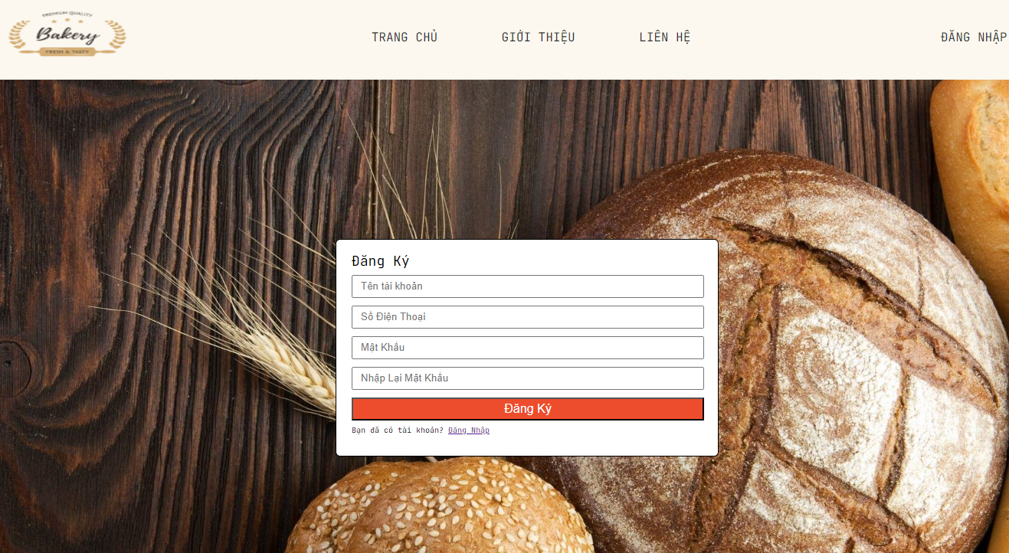
TRANG ĐĂNG KÝ
motphutcantho.com

Slide 7
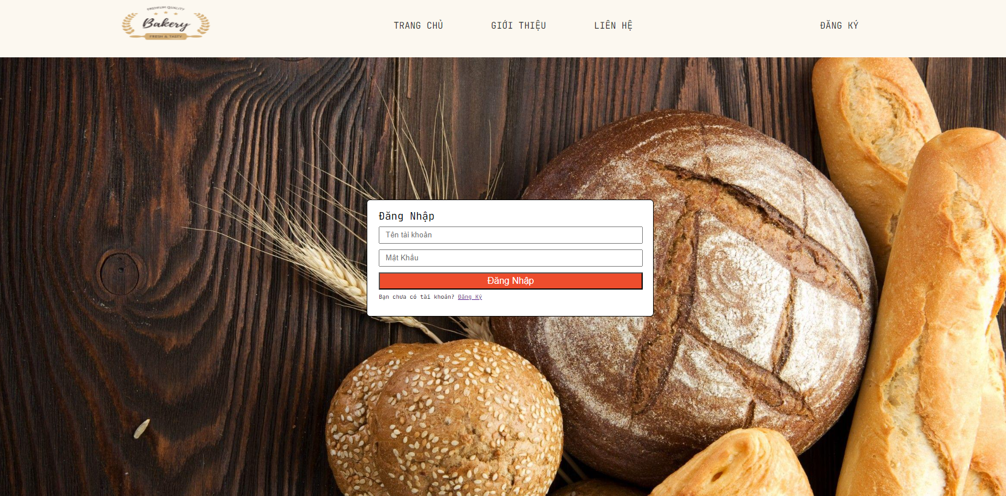
TRANG ĐĂNG NHẬP
motphutcantho.com

Slide 8
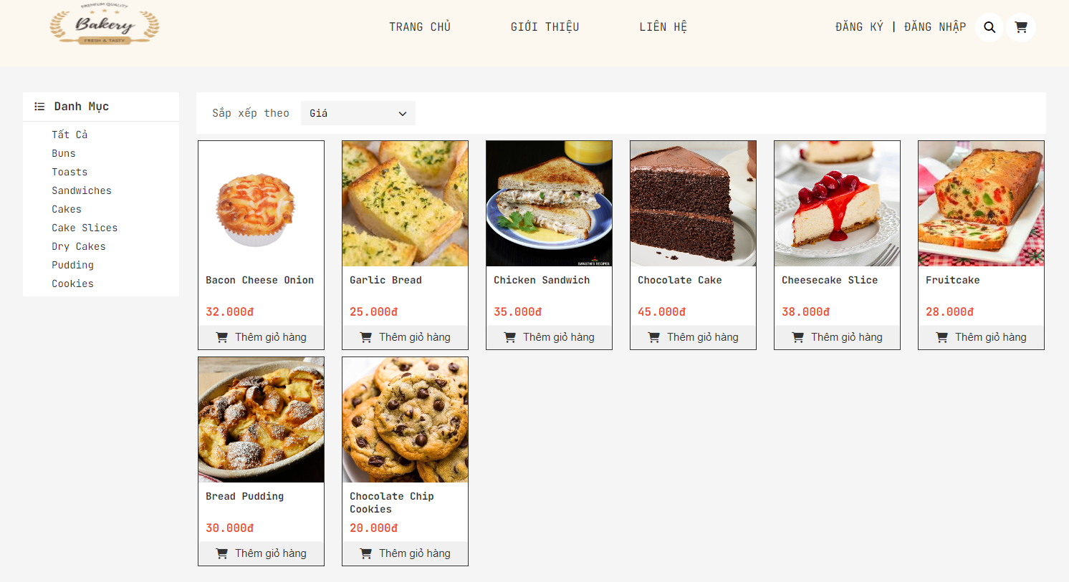
TRANG CHỦ (CHƯA ĐĂNG NHẬP)
motphutcantho.com

Slide 9
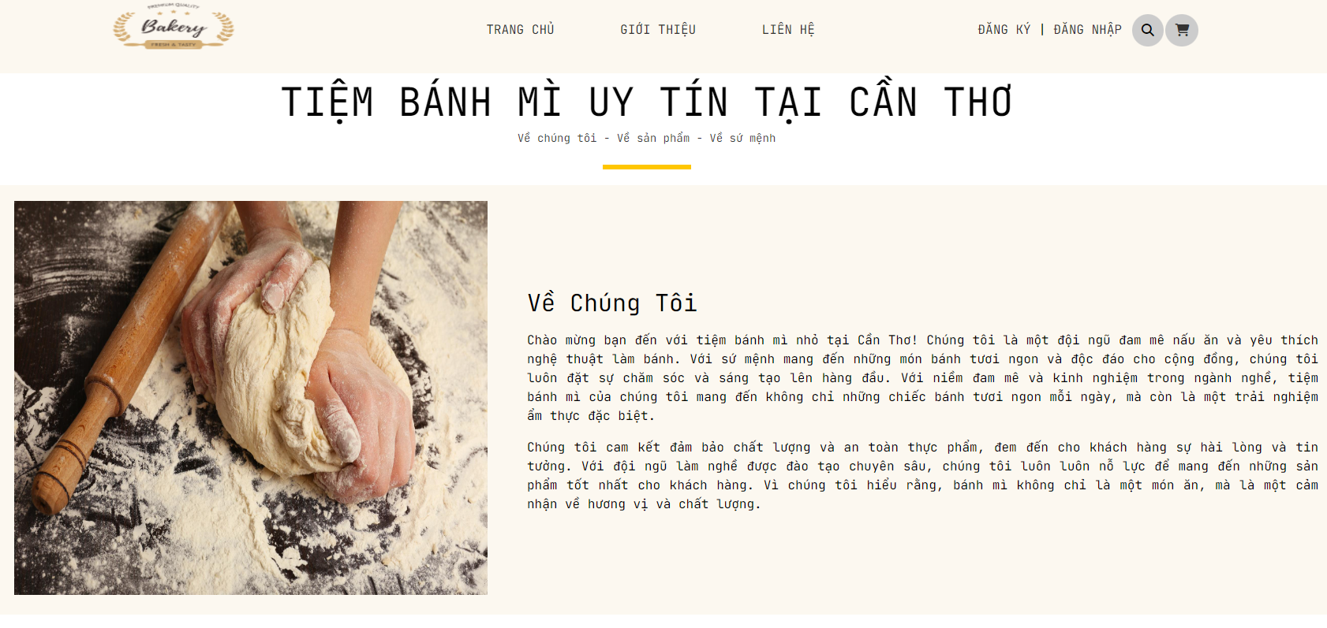
GIỚI THIỆU (CHƯA ĐĂNG NHẬP)
motphutcantho.com

Slide 10
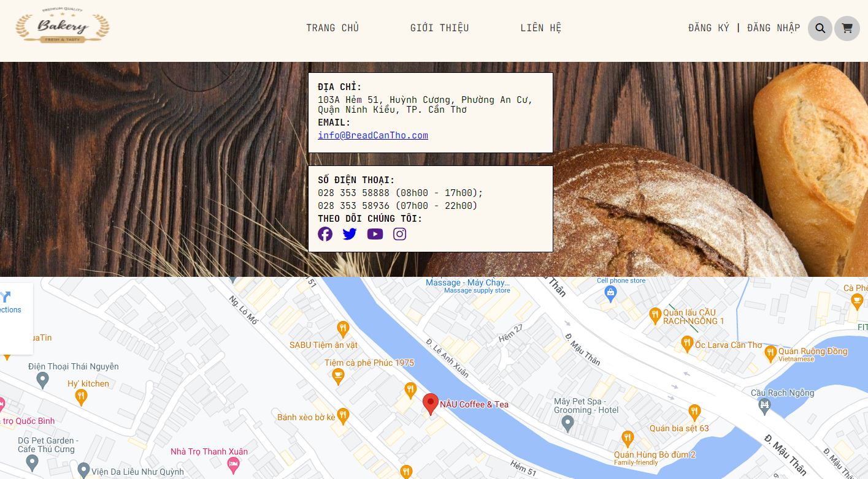
LIÊN HỆ (CHƯA ĐĂNG NHẬP)
motphutcantho.com

Slide 11
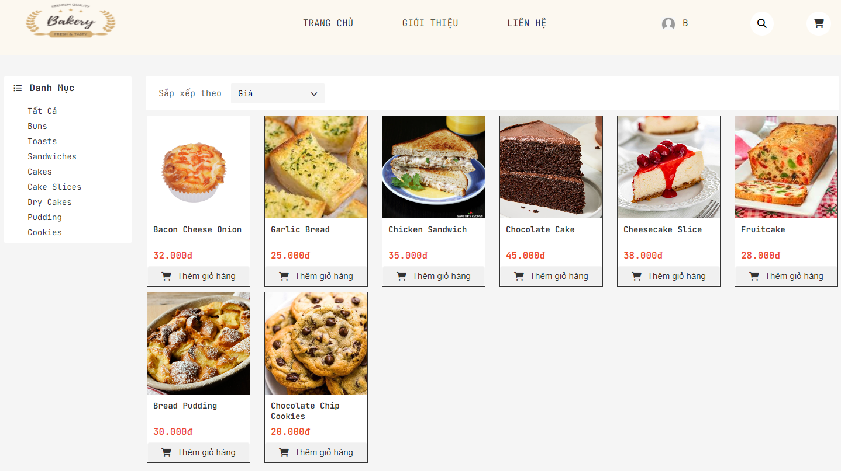
TRANG CHỦ
motphutcantho.com

Slide 12
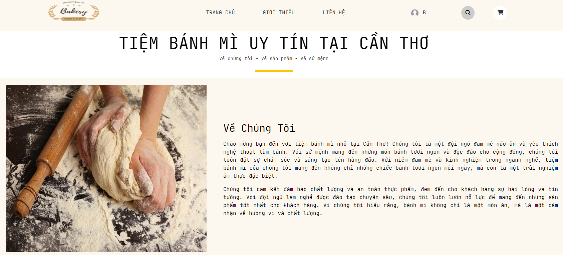
TRANG GIỚI THIỆU
motphutcantho.com

Slide 13
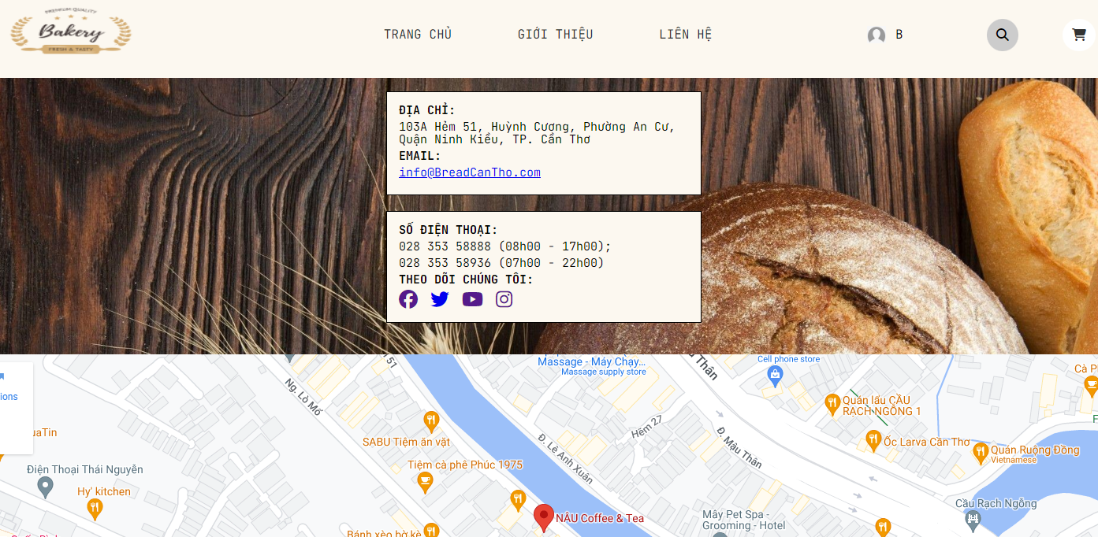
TRANG LIÊN HỆ
motphutcantho.com

Slide 14
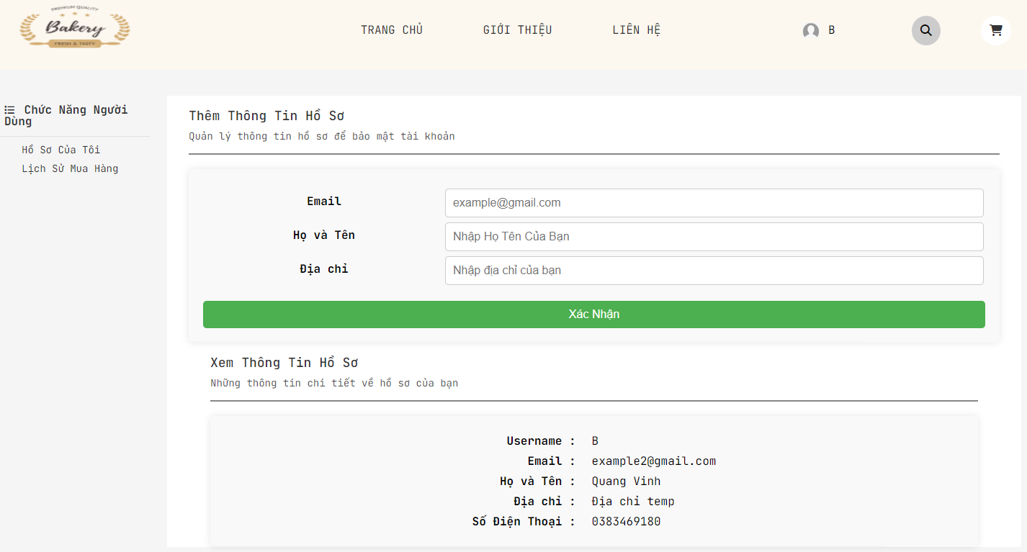
TRANG HỒ SƠ CỦA TÔI
motphutcantho.com

Slide 15
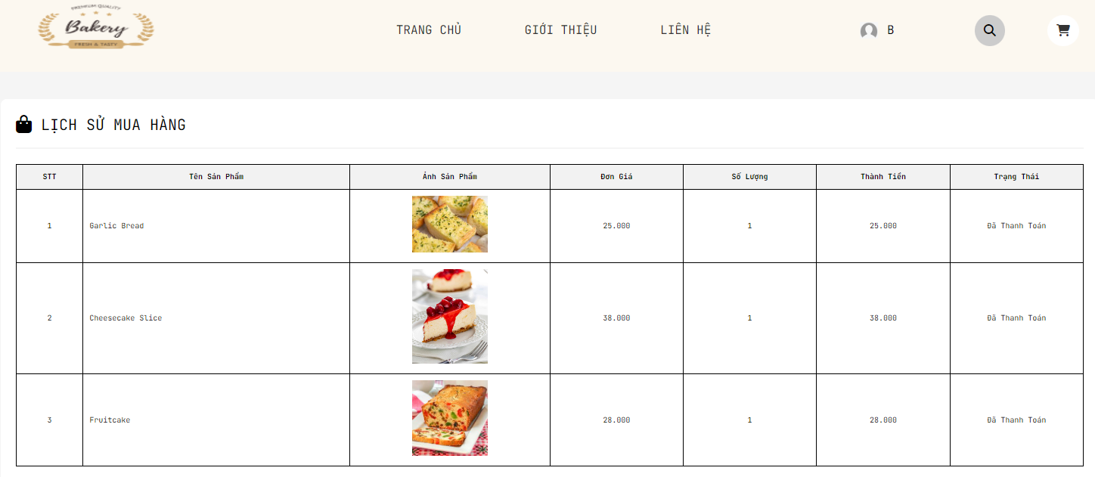
LỊCH SỬ MUA HÀNG
motphutcantho.com

Slide 16
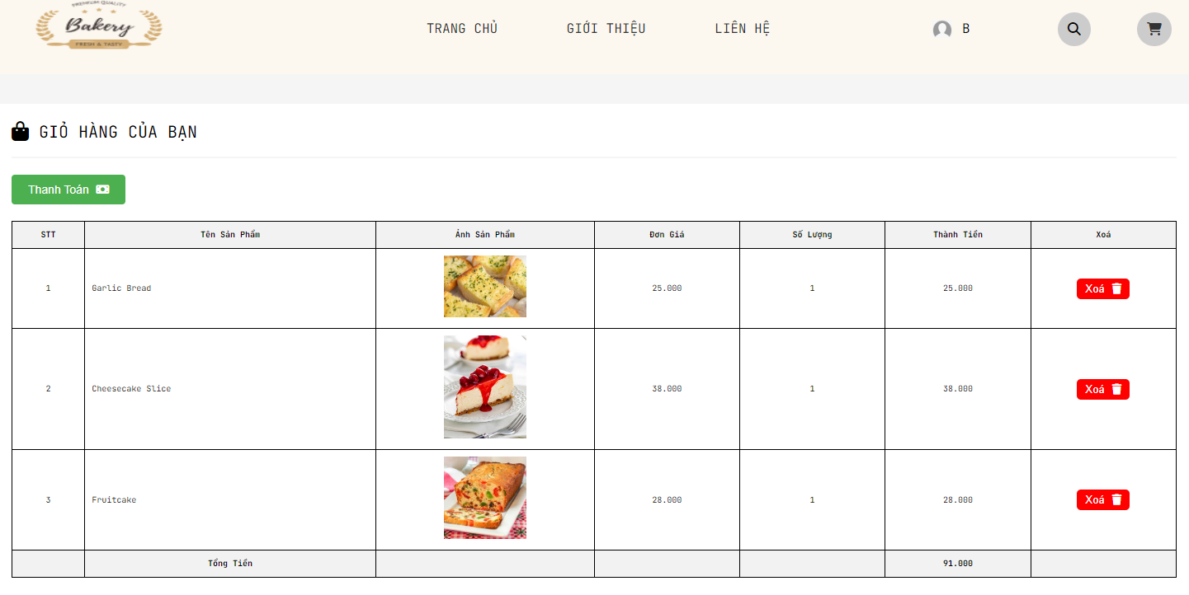
GIỎ HÀNG
motphutcantho.com

Slide 17
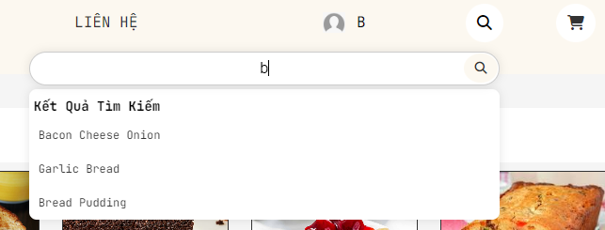
CHỨC NĂNG TÌM KIẾM
motphutcantho.com

Slide 18
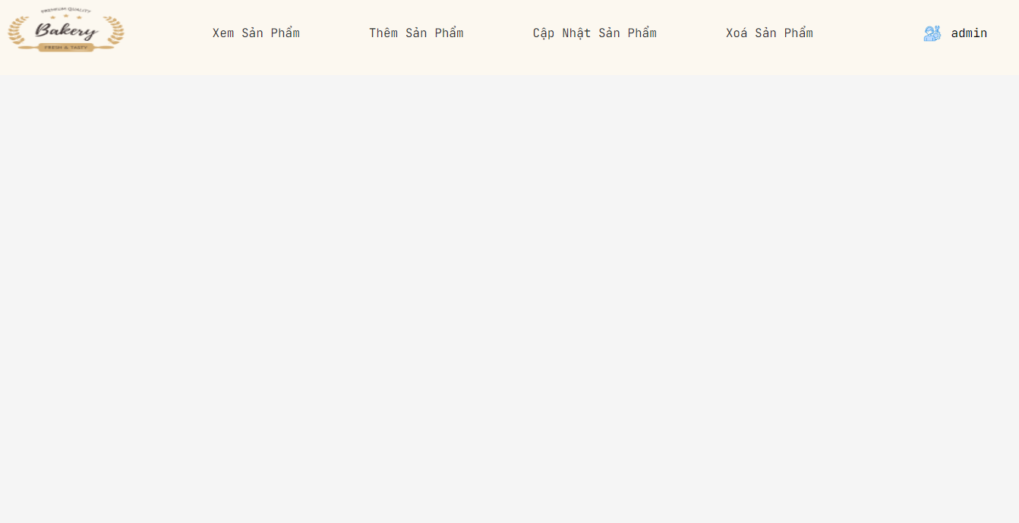
TRANG CHỦ (ADMIN)
motphutcantho.com

Slide 19
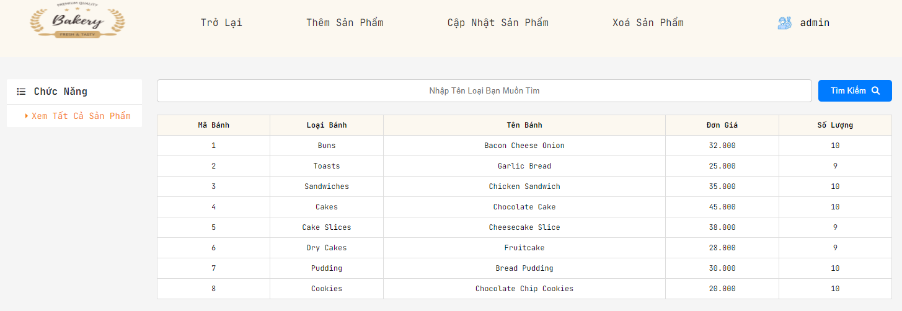
XEM SẢN PHẨM
motphutcantho.com

Slide 20
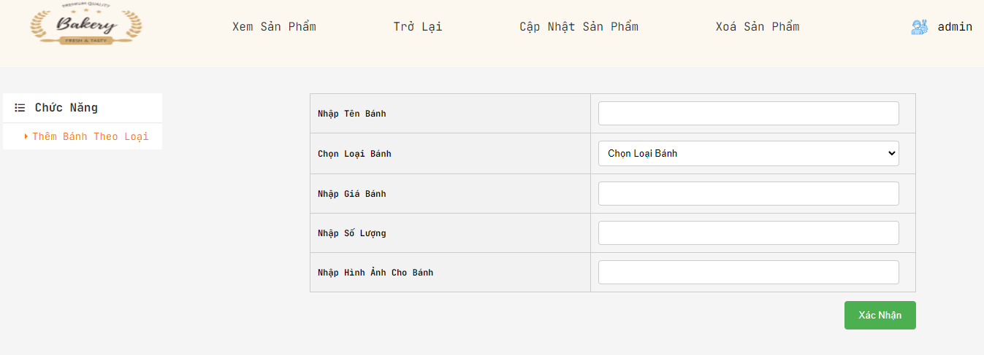
THÊM SẢN PHẨM
motphutcantho.com

Slide 21
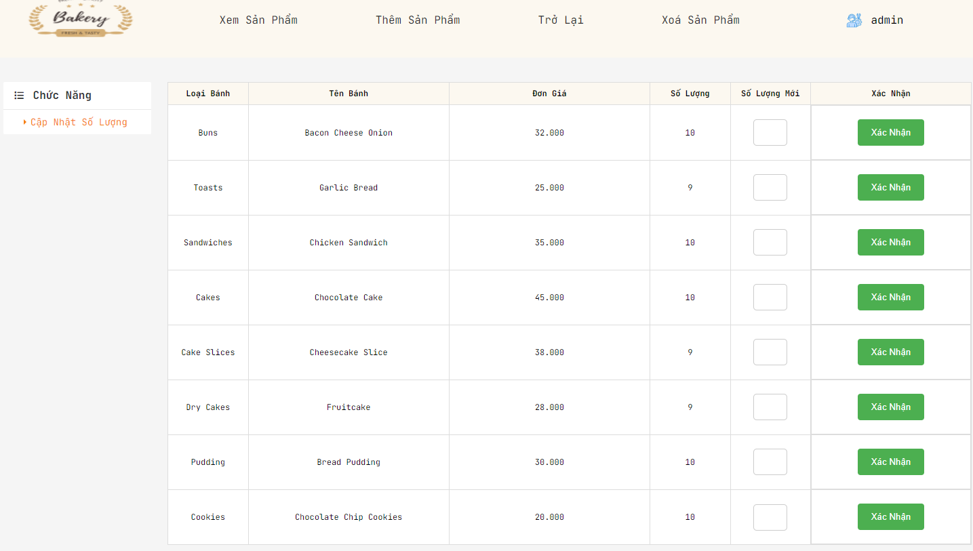
CẬP NHẬT SẢN PHẨM
motphutcantho.com

Slide 22
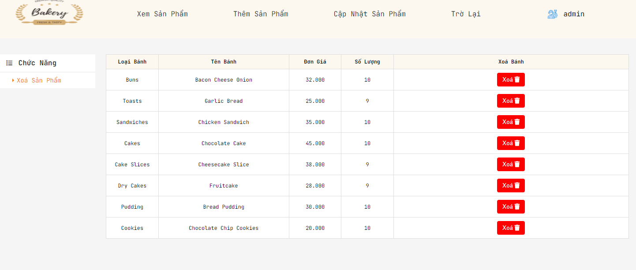
XÓA SẢN PHẨM
motphutcantho.com

